Slide 1
Курсовой проект по МДК 01.01 на тему: «Разработка БД и приложения деятельности студенческого общежития»
Выполнил студент ПТГХ, специальности
09.02.07 «Информационные системы»
группы ИС-21 Гроль Д.А.

Slide 2
Цель
Разработать информационную систему , осуществляющую автоматический учёт списка студентов проживающих в общежитии.
Задачи
Собрать необходимую информацию о деятельности студенческого общежития.
Выполнить анализ средств разработки и существующих ИС.
Создать базу данных для приложения.
Разработать дизайн и функции приложения.
Реализовать задуманные функции.

Slide 3
Пользовательский интерфейс
Главная форма .
Форма поиска, просмотра и удаления информации.
Форма добавления данных о новом проживающем.
Форма изменения данных о жителях.

Slide 4
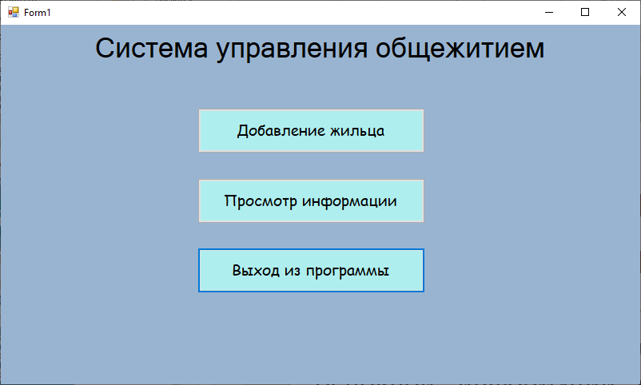
Главная форма
Основное окно приложения предназначенное для перехода к другим формам приложения

Slide 5
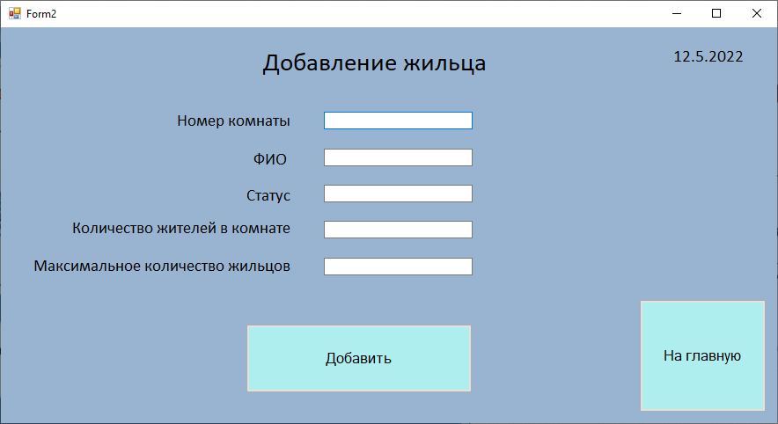
Форма добавления данных
В этом окне осуществляется заполнение основной необходимой информации о проживающем в базу данных.

Slide 6
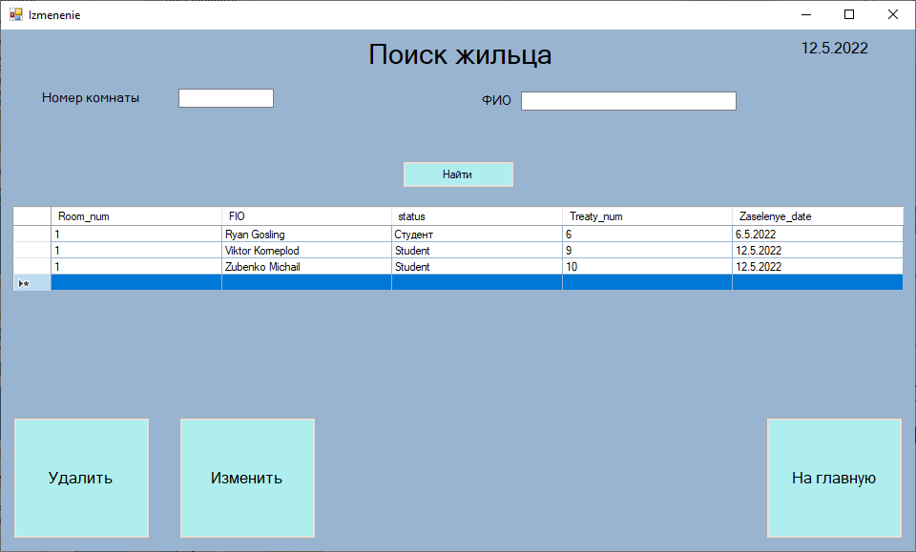
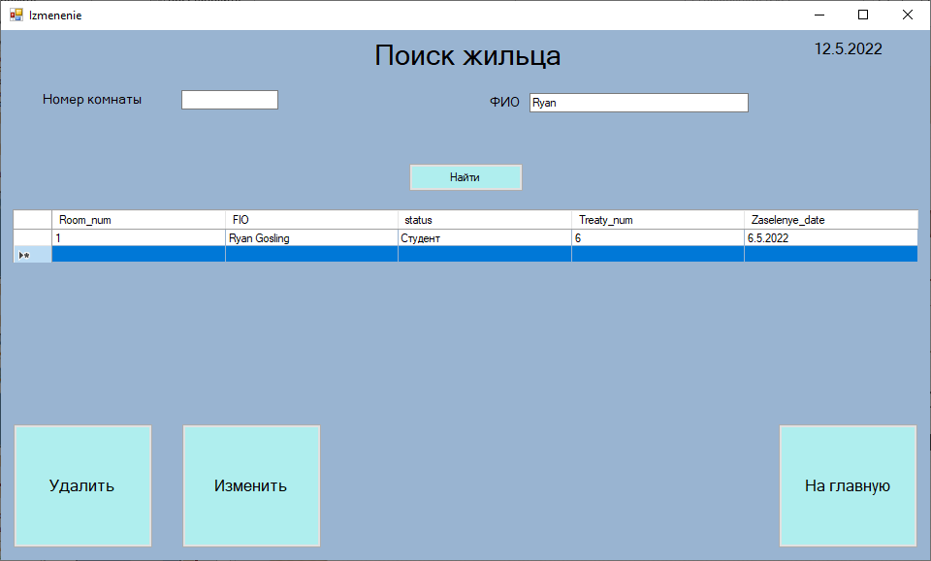
Форма просмотра и удаления данных

Slide 7
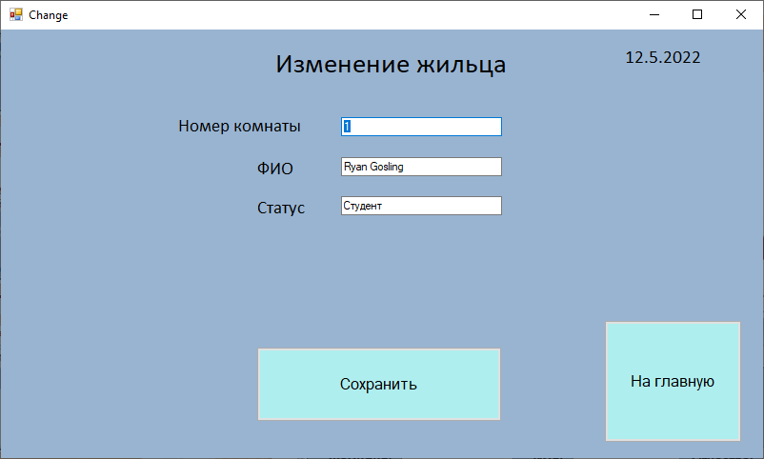
Форма изменения данных

Slide 8
Заключение
В итоге, результат работы – программное приложение, автоматизирующее учёт проживающих людей в общежитии.
В ходе работы были реализованы следующие функции:
Поиск и просмотр информации о проживающих.
Возможность добавления, редактирования, удаления информации о жильцах.
Сохранение информации в базе данных.

Slide 9
Спасибо за внимание!

